Slide 1

ČLOVĚK A JEHO SVĚT
Neživá příroda
Radka Smetanová
VY_32_INOVACE_nezivapriroda_17

Slide 2
NEŽIVÁ PŘÍRODA
voda
vzduch
teplo a světlo
půda
horniny a nerosty

Slide 3
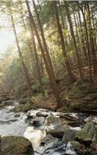
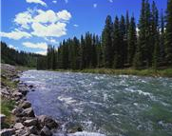
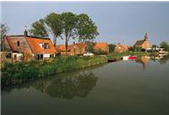
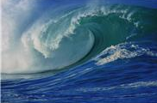
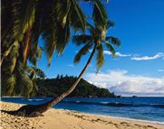
sladká
slaná

Slide 4
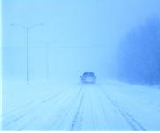
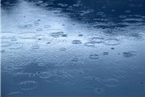
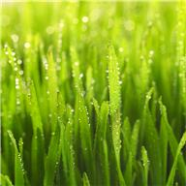
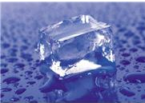
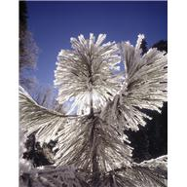
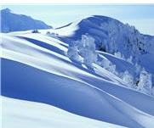
mlha
déšť
rosa
led
jinovatka
sníh

Slide 5

kyslík
dusík
oxid uhličitý
vodní pára,
ostatní plyny

Slide 6
Zemi obklopuje = atmosféra
chrání Zemi před nebezpečným zářením
vzduch je všude kolem nás
vánek – vítr – vichřice – orkán / tornádo /

Slide 7
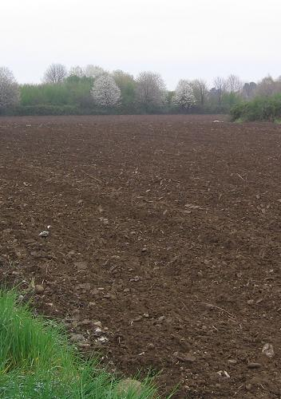
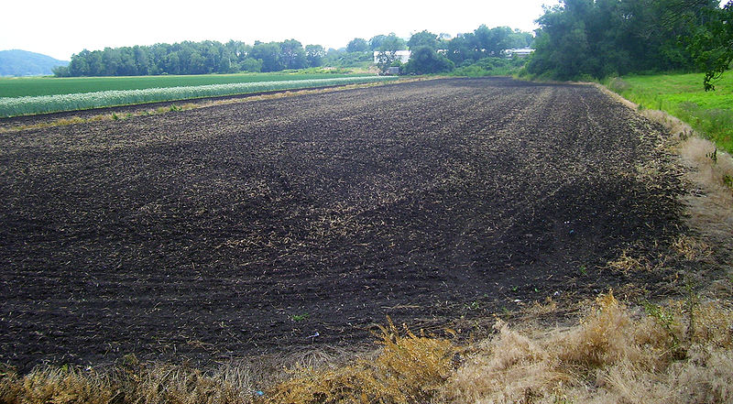
nejúrodnější = humus

Slide 8
rostliny z půdy čerpají živiny
půda upevňuje kořeny rostlin
je domovem mnoha zvířat
lidé ji obdělávají

Slide 9
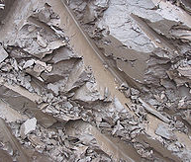
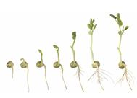
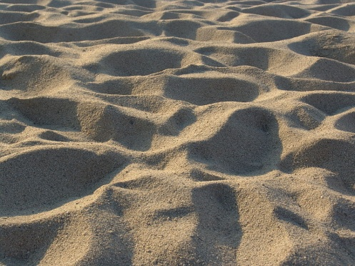
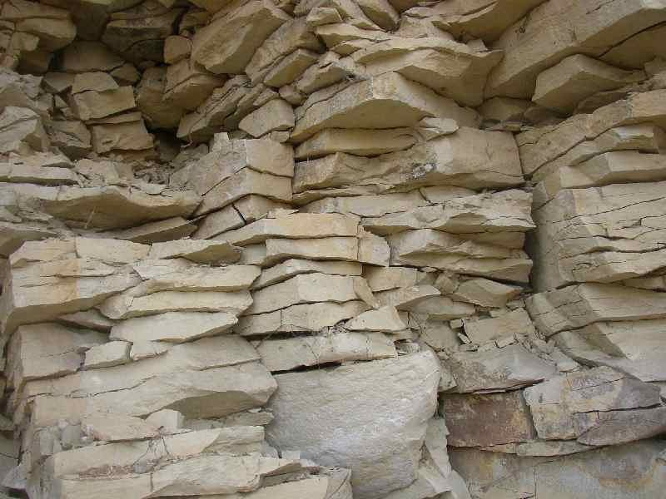
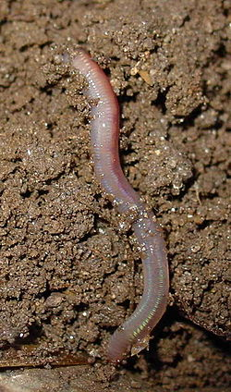
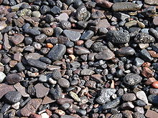
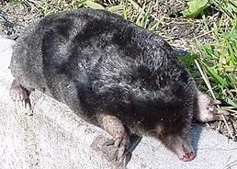

jíl
rostliny
písek
skála
živočichové
štěrk
voda
vzduch

Slide 10
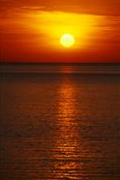
SLUNCE
hvězda
je středem sluneční soustavy
tělesa okolo něho obíhají

Slide 11
tvoří pevný povrch naší planety
jsou zajímavě zbarveny
využití ve stavebnictví, průmyslu, zemědělství

Slide 12
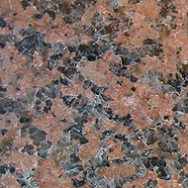
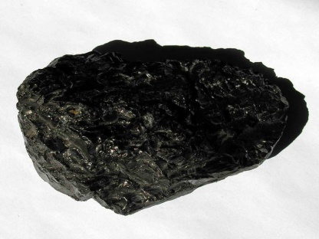
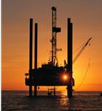
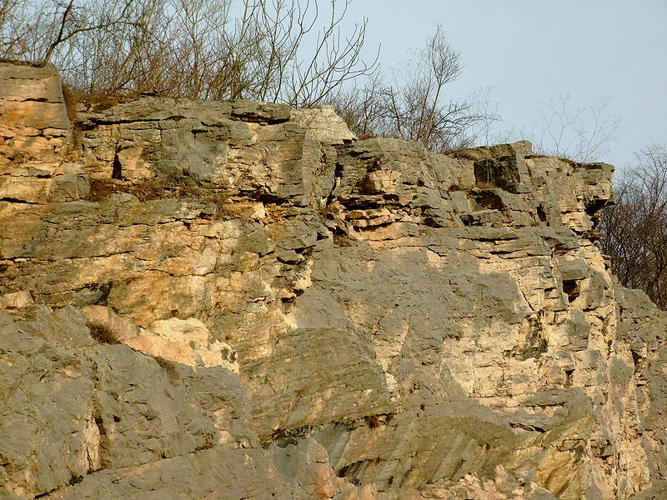
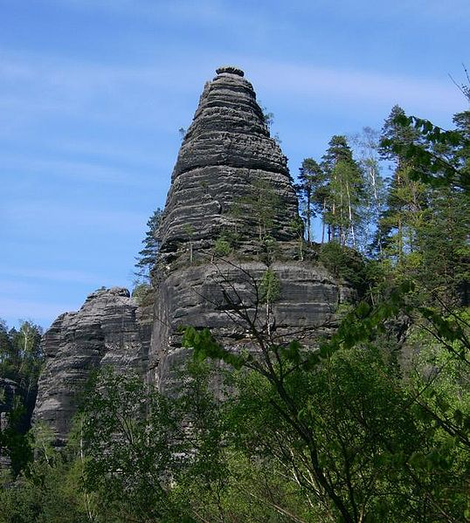
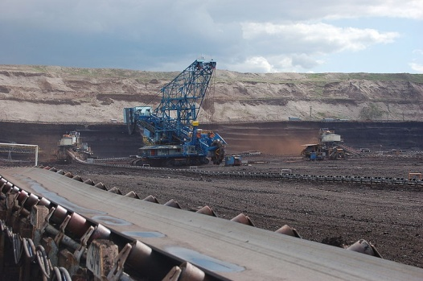
černé uhlí
žula
  ropa
vápenec
pískovec
hnědé uhlí

Slide 13
Použité zdroje
In Wikipedia : the free encyclopedia [online]. St. Petersburg (Florida) : Wikipedia Foundation, 27. 12. 2008, last modified on 27. 12. 2008 [cit. 2011-03-27]. Dostupné z WWW: <Soubor:Black dirt in Black Dirt Region.jpg>.
In Wikipedia : the free encyclopedia [online]. St. Petersburg (Florida) : Wikipedia Foundation, 4. 6. 2007, last modified on 4. 6. 2007 [cit. 2011-03-27]. Dostupné z WWW: <Soubor:BrownSoil.jpg>.
In Wikipedia : the free encyclopedia [online]. St. Petersburg (Florida) : Wikipedia Foundation, 28. 5. 2005, last modified on 28. 5. 2005 [cit. 2011-03-27]. Dostupné z WWW: <Soubor:Kalabrien Ricadi Sandwellen 2129.jpg>.
In Wikipedia : the free encyclopedia [online]. St. Petersburg (Florida) : Wikipedia Foundation, 2. 7. 2006, last modified on 2. 7. 2006 [cit. 2011-03-27]. Dostupné z WWW: <Soubor:Gravel on a beach in Thirasia, Santorini, Greece.jpg>.
In Wikipedia : the free encyclopedia [online]. St. Petersburg (Florida) : Wikipedia Foundation, 17. 9. 2005, last modified on 17. 9. 2005 [cit. 2011-03-27]. Dostupné z WWW: <Soubor:Clay-ss-2005.jpg>.
In Wikipedia : the free encyclopedia [online]. St. Petersburg (Florida) : Wikipedia Foundation, 27. 1. 2008, last modified on 27. 1. 2008 [cit. 2011-03-27]. Dostupné z WWW: <Soubor:PP Opukovy lom u Predni Kopaniny Praha 867.jpg>.
In Wikipedia : the free encyclopedia [online]. St. Petersburg (Florida) : Wikipedia Foundation, 16. 11. 2004, last modified on 16. 11. 2004 [cit. 2011-03-27]. Dostupné z WWW: <Soubor:European mole animal.jpg>.

Slide 14
In Wikipedia : the free encyclopedia [online]. St. Petersburg (Florida) : Wikipedia Foundation, 28. 10. 2005, last modified on 28. 10. 2005 [cit. 2011-03-27]. Dostupné z WWW: <Soubor:Miñoca066eue.jpg>.
In Wikipedia : the free encyclopedia [online]. St. Petersburg (Florida) : Wikipedia Foundation, 18. 9. 2005, last modified on 18. 9. 2005 [cit. 2011-03-27]. Dostupné z WWW: <Soubor:Rapakivigranite ss.jpg>.
In Wikipedia : the free encyclopedia [online]. St. Petersburg (Florida) : Wikipedia Foundation, 7. 6. 2009, last modified on 7. 6. 2009 [cit. 2011-03-27]. Dostupné z WWW: <Soubor:Pískovcový útvar.JPG>.
In Wikipedia : the free encyclopedia [online]. St. Petersburg (Florida) : Wikipedia Foundation, 18 February 2009, last modified on 18 February 2009 [cit. 2011-03-27]. Dostupné z WWW: <File:Beroun, Hostim, Vápencový lom v údolí Kačáku, skalní útvary.JPG>.
In Wikipedia : the free encyclopedia [online]. St. Petersburg (Florida) : Wikipedia Foundation, 4. 10. 2005, last modified on 4. 10. 2005 [cit. 2011-03-27]. Dostupné z WWW: <Soubor:Mineral Antracita GDFL001.JPG>.
In Wikipedia : the free encyclopedia [online]. St. Petersburg (Florida) : Wikipedia Foundation, 30. 7. 2009, last modified on 30. 7. 2009 [cit. 2011-03-27]. Dostupné z WWW: <Soubor:Velkostroj Tušimice.jpg>.

